Slide 1
UNIVERSIDAD AUTÓNOMA DEL ESTADO DE MÉXICO
CENTRO UNIVERSITARIO UAEM ZUMPANGO
LICENCIATURA EN ADMINISTRACIÓN
UNIDAD DE APRENDIZAJE:
REDACCIÓN Y COMUNICACIÓN
MATERIAL DIDÁCTICO
ELABORADO POR: M.A. JUANA GABRIELA SORIANO HERNÁNDEZ
Agosto de 2016

Slide 2
La Redacción
TEMA:

Slide 3
Guion explicativo
La unidad de aprendizaje “Redacción y comunicación” se integra dentro del plan de estudios de la Licenciatura en Administración en el núcleo básico,dicha asignatura es optativa y tiene un total de 8 créditos.
Como el nombre de la U. A lo indica, la redacción es uno de los temas principales de toda la materia por lo que se debe hacer mucho énfasis en su enseñanza.
Este material didáctico deberá utilizarse dentro de las primeras clases para que los alumnos comiencen a realizar los trabajos académicos con conocimientos de base, aunque es importante comentar que no tiene asignaturas antecedentes ni consecuentes.

Slide 4

Presentación
La comunicación humana es la génesis de las sociedades antiguas y contemporáneas. A través de ella las personas se cohesionan, organizan y adquieren sentido de identidad, pues la comunicación oral y escrita forma a los individuos como humanos, ya que se trata no únicamente de una vivencia de las cosas en el mundo, sino de la experiencia que permite a las cosas llegar a ser reales y pasar de lo posible a lo real.
la escritura podemos decir que ésta lleva implícito un conjunto de habilidades cognoscitivas que a diferencia de la lectura o de la oralidad, tiene que adquirirse conscientemente de forma planificada y sistemática, considerando la diferencia entre el producto que emana de la escritura y el proceso de construcción del mismo.

Slide 5
Contenido
INTRODUCCIÓN | 6
ESCRIBE CLARO QUINE PIENSA CLARO | 7
CONCEPTO DE REDACCIÓN | 8
CARACTERÍSTICAS DE LA BUENA REDACCIÓN | 9
FASES O MOMENTOS DE LA REDACCIÓN | 18
REFERENCIAS | 35

Slide 6
INTRODUCCIÓN
La composición escrita implica una serie de habilidades cognitivas, por lo que escribir no sólo exige pensar, sino que es también un medio para pensar (lo mismo ocurre con la oralidad), pues funciona como un auxiliar de la memoria y permite desarrollar actividades cognitivas como: identificar, comparar, analizar, diferenciar, clasificar, razonar, inferir, sintetizar, problematizar, plantear hipótesis, entre otras. Así, escribir no sólo exige pensar es un medio para pensar y su “enseñanza debe centrase en la mejora del proceso que el sujeto sigue para llegar al producto acabado.Componer es, pues algo más que poner las ideas por escrito. Supone intenta resolver un problema, inicialmente mal definido mediante un proceso a través del que el autor debe determinar si el producto que va logrando se ajusta a la representación que de modo anticipado se va haciendo de los requisitos que debe reunir el producto final. Ayuda como un auxiliar de la memoria, permitiendo al sujeto desarrollar líneas de pensamiento y argumentación que serían difíciles de seguir sin tal ayuda. Además es posible que el pensamiento mejore como fruto de la escritura, en la medida en que ésta supone un esfuerzo por expresar el significado de las cosas

Slide 7
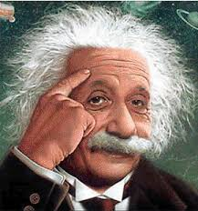
ESCRIBE CLARO QUIEN PIENSA CLARO
Todo proceso de aprendizaje -aprender a aprender- pasa por un ejercicio de construcción de ideas y pensamientos, como requisito indispensable para luego comunicarlos verbalmente o por escrito.
Escribe claro, quien piensa claro;

Slide 8

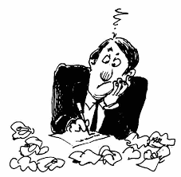
EXPRESARSE CON ORIGINALIDAD
ORGANIZAR EL PENSAMIENTO
PONER EN ORDEN LOS DATOS

Slide 9

I.- CONCEPTO DE REDACCIÓN
"poner por escrito cosas sucedidas, acordadas o pensadas con anterioridad". En su fondo etimológico, la palabra tiene la fuerza del verbo latino redigere (compuesto 'de red = repetición y agere - "mover hacia adelante, hacer"), que significa "hacer volver"
Redactar es:
una actividad comunicativa de primer orden, que implica un estado cultural avanzado de quien la ejercita.

Slide 10
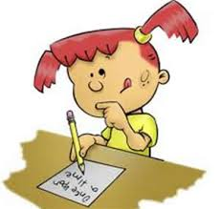
II.- CARACTERÍSTICAS DE LA BUENA REDACCIÓN
CARACTERÍSTICAS
CLARIDAD
CONCISIÓN
SENCILLEZ

Slide 11

A.- Claridad
Característica primera de la buena redacción es la claridad. Si la intención de quienes escribimos es que nos entienda un amplio público, esto nos exige claridad en las ideas y transparencia expositiva;
A la claridad mental o de ideas debe corresponder un lenguaje fácil, basado en palabras transparentes y frases breves, con el firme propósito de que el pensamiento de quien escribe llegue a la mente del lector desde la primera lectura del escrito.
claridad significa expresión al alcance de un hombre de cultura media y, por tanto, quiere decir: pensamiento diáfano, conceptos bien digeridos y exposición limpia, con sintaxis correcta y vocabulario o léxico al alcance de la mayoría, ni preciosista ni demasiado técnico

Slide 12
Roberto Zavala Ruíz propone como primera obligación doméstica de la redacción
LA CLARIDAD:
Indica que la mejor palabra es la que entiende la mayoría;
Implica el empleo de términos de uso común, y que esto no significa emplear un lenguaje corriente
Obliga a escribir oraciones claras que formarán párrafos claros
“comunicar el pensamiento del autor, siguiendo un orden lógico o atendiendo al interés psicológico que lleva a destacar algunos elementos y a iluminar a media luz los menos importantes”.

Slide 13
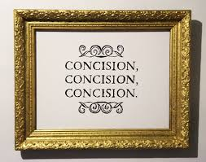
B.- Concisión
Virtud o cualidad que consiste en decir lo más con lo menos, ahorrar palabras y evitar lo innecesario.
La concisión Exige:
Precisión en el lenguaje
Combatir el exceso verbal y el regodeo
Intenta acabar con las imprecisiones
Sólo se deben emplear aquellas palabras que sean absolutamente precisas para expresar lo que queremos decir.

Slide 14
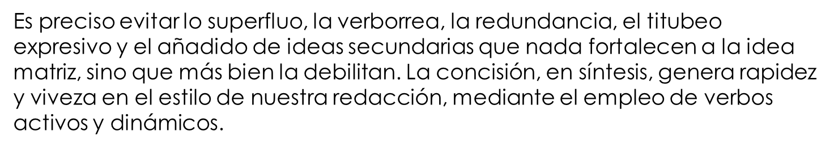
Sobre la concisión…

Slide 15
C.- Sencillez
Consiste en emplear palabras de uso común. La sencillez no quiere decir vulgaridad; que con palabras de uso común se pueden expresar elevados pensamientos, y que esta obligación del buen redactor va de la mano con la naturalidad.
Ser sencillo es huír de lo enredado, de lo artificioso, de lo complicado, de lo barroco en suma; y ser natural “es decir naturalmente lo natural”.
Sencillo es aquel escritor que utiliza palabras de fácil comprensión; y natural, quien al escribir se sirve de su propio vocabulario, de su habitual modo expresivo.
Zavala Ruíz considera la sencillez como una rara virtud, que se refiere tanto a la construcción de las frases y a su enlace como al lenguaje empleado.
La sencillez consiste en expresar las ideas escuetamente y sin retorcimiento, directa y precisamente, sin adornos, sin apelar al diccionario para sacarle vocablos que nadie escucha; es decir con naturalidad.

Slide 16
Relación entre el habla y la escritura
Nadie escribe como habla, por más que de alguien se diga que habla con puntos y comas.
Habla y escritura se mueven, en campos diferentes: cuando uno habla suele decir alguna incoherencia, dejar sin terminar una frase, o saltar de un tema a otro sin enterarse.
El reto consiste en aspirar a que lo que escribimos suene a conversa, “a una plática de noche larga entre amigos, cálida y cercana”.
Se deben vincular las relaciones entre los hechos de hablar y de escribir con el asunto de la naturalidad.

Slide 17
El hombre que sabe vestir bien irá elegante aunque vista un traje sencillo. “Y el escritor podrá alcanzar las más altas cimas de la belleza si sabe y puede conjugar lo natural con lo preciso, procurando aunar la sencillez con exactitud”.

Slide 18
Cuatro reglas de estilística
Primera, poner una cosa después de otra y no mirar a los lados; es superfluo todo lo que debilite la marcha del pensamiento escrito;
Segunda, no entretenerse; es propio de oradores ser prolijos en un tema, pero lo que en oratoria es preciso huelga en la escritura;
Tercera, si un sustantivo necesita de un adjetivo, no le carguemos con dos; emparejar adjetivos significa esterilidad de pensamiento, y mucho más su acumulación inmoderada;
Cuarta, el mayor enemigo del estilo es la lentitud; leemos a un escritor lento y nos desesperamos

Slide 19
En torno a la claridad, la concisión y la sencillez giran otras virtudes: la densidad -que equivale en la práctica a la concisión cuando cada palabra o frase estén preñadas de sentido-, la exactitud, la precisión, la naturalidad, la originalidad y la brevedad, entre otras que Martín Vivaldi examina con detalle. Todas ellas confluyen en la fuerza: un estilo claro, conciso, sencillo, denso, exacto, preciso, natural, original y breve será siempre un estilo con fuerza, puntualiza nuestro autor. Hilda Basulto, por su parte, se detiene en la concreción -como sinónimo de brevedad-, la adecuación, la ordenación funcional y la actualidad, que sumadas a la claridad y la originalidad mencionadas por Martín Vivaldi contribuyen según ella a la eficacia y la modernidad de la redacción.

Slide 20
En todo acto de escritura incide, la variedad de fuentes, autores y enfoques teóricos con que cuenta quien se dispone a escribir, pero en todo caso es fundamental el empleo correcto del idioma nativo mediante la práctica sistemática, cotidiana, rigurosa y disciplinada de la ortografía, la sintaxis y la puntuación.
Para nosotros, el máximo criterio de validez en este asunto es la práctica; sólo se aprende a escribir escribiendo y corrigiendo nosotros mismos, y con personas calificadas en el arte de redactar, una y otra vez, los textos que escribimos.

Slide 21
III.- LAS FASES O MOMENTOS DE LA REDACCIÓN
Planeación o pre-escritura
Escritura o redacción del escrito

Slide 22
A.- Planeación o pre-escritura
Así como en el proceso de investigación el planteamiento de un problema resulta de revisar cuidadosamente de las fuentes de información.
el proceso de redacción comienza por la lectura de aquellos materiales que nos han de brindar los datos, ideas y pensamientos que deseamos plasmar en nuestros escritos.

Slide 23
Si entendemos la lectura como un acto de diálogo con los autores de los textos, podemos expresar nuestra respuesta de dos maneras:
preguntando al autor y a nosotros mismos si entendemos el contenido propuesto;
cuestionando si estamos o no de acuerdo con el enfoque o la postura metodológica que adopta el autor frente al tema-objeto del escrito que él nos propone.

Slide 24
La forma material de nuestra respuesta será el subrayado de lo que nos llama la atención, todas las ideas que a partir de la lectura decidimos incorporar a nuestro pensamiento y, por tanto, a nuestro discurso.
Nuestra decisión se expresa,:
primero en el subrayado y
enseguida en la elaboración de fichas de trabajo -textuales, de comentario o mixtas-

Slide 25
Posteriormente:
Ordenaremos y clasificaremos nuestro material.
Acomodando aquellos datos que se tienen hasta ahora desordenados,
JERARQUIZAR

Slide 26
B.- Escritura o redacción del escrito
El trabajo científico es una construcción unitaria, cuyos elementos se conjugan de tal modo que todos se apoyan en la armadura general al tiempo que sirven a dicha estructura.
Esta idea nos remite a la ordenación y jerarquización a donde habíamos llegado en la fase anterior, que se expresa en el índice o esquema de nuestro escrito.
Con el objeto de guiar al lector, el redactor irá dando a conocer los pasos sucesivos de la exposición.

Slide 27
1.- LA INTRODUCCIÓN
a.- ¿Qué voy a investigar? ¿Cuál es el problema, tema, objeto, asunto, materia o cuestión que me interesa estudiar?
Se debe dejar muy claro la temática para que el lector se vaya centrando e interesando de manera gradual.
b.- ¿Por qué me interesa investigar este problema? ¿Cuáles son las causas, razones, motivos u orígenes de mi interés por analizar el asunto?
En términos metodológicos, esta pregunta nos ayuda a presentar la justificación del estudio. Su respuesta incluirá la mención de antecedentes y de todos aquellos datos que permitan contextualizar el problema.

Slide 28
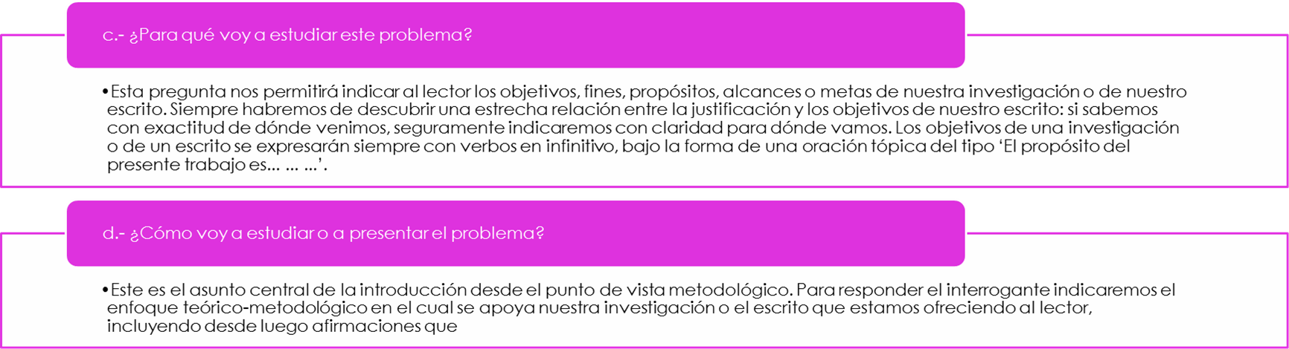
PREGUNTAS QUE HAN DE RESPONDERSE EN LA INTRODUCCIÓN

Slide 29
2.- El cuerpo, nudo o contenido
El cuerpo no es otra cosa que la extensión que pretendemos dar al escrito ya sean partes capítulos o párrafos que darán forma final al escrito.
RECOMENDACIONES:
Una idea, un párrafo. Cada párrafo girará, en lo posible, alrededor de un hecho o una idea, desenvolviendo sus aspectos de tal manera que constituya una unidad, como una auténtica vértebra del cuerpo bien articulado del discurso.
Tanto para los párrafos como para los capítulos, y en todo caso para el conjunto general del escrito, la estructura expositiva de nuestra composición comprenderá: “la presentación de una idea, luego las explicaciones, pruebas, discusiones o ampliaciones, para terminar con un enunciado de la idea primera, esta vez como conclusión, en tono rotundo y definitivo.

Slide 30
3.- CONCLUSIONES
Una introducción fuerte nos conducirá, seguramente, a un vigoroso apartado de conclusiones. Si aquella era una promesa y nos indicó el camino a recorrer durante la lectura del texto en cuestión, ahora se trata de regresar a dicha promesa y de recorrer el escrito, capítulo por capítulo, para hacer un inventario de las tesis, ideas y pensamientos que han sido probados o negados a lo largo del escrito, así como para dejar constancia de los problemas pendientes.

Slide 31
CONTINUACIÓN CONCLUSIONES
En este último apartado presenta al lector, sistemáticamente -es decir, ordenadamente y en lenguaje claro-, el conjunto de resultados de la investigación.

Slide 32
C.- Revisión o pos-escritura
¿En qué consiste esta etapa de revisión?
Si bien es verdad que, conforme uno avanza en la redacción, va descubriendo algunos errores o defectos en las partes ya escritas, no es preciso retroceder de inmediato para corregirlos: podemos anotarlos como asuntos pendientes, hasta cuando concluya nuestra primera versión o borrador: será entonces cuando ajustaremos, con mayor rigor, cada una de las partes dentro de la estructura total del escrito, corrigiéndolas en función de ésta última. “Una primera lectura de nuestro propio trabajo descubrirá entonces muchísimos más defectos que aquellos que habíamos descubierto al avanzar en la redacción, sobre si dejamos mediar un tiempo prudencial para adquirir una cierta distancia psicológica que nos permita leer con objetividad”.

Slide 33
SE RECOMIENDA:
dejar un lapso de 24 horas entre la terminación del escrito y la siguiente revisión; y, cuando la urgencia del escrito exija acelerar su entrega, dejarlo reposar por lo menos tres horas entre una y otra revisión.
Se revisará la introducción y las conclusiones sólo cuando hayamos terminado la revisión de todo el cuerpo del trabajo, puesto que ambos apartados constituyen, frente a la estructura global del mismo, la última mirada y el resumen total de nuestra obra.

Slide 34
CONCLUSIÓN: LA CONCISIÓN COMO META PARA LA COMPRENSIÓN DE UN TEXTO
Un texto claro, sencillo y conciso será el reflejo del conocimiento del tema y del uso adecuado del idioma por parte de quien lo escribe. En el presente apartado nos detenemos en una de esas condiciones de la buena redacción: la concisión, como meta para la rápida comprensión de un escrito. La concisión en un texto se alcanza mediante la expresión reposada y objetiva, pero vigorosa, de los hechos. Hay que permitir que éstos hablen por sí mismos, para que la fuerza de la realidad sustituya a la abundancia de palabras. “La concisión actúa de modo especialmente penetrante cuando las frases son ágiles tanto en sus relaciones internas como en las externas, ya estén íntimamente trabadas o impetuosamente opuestas unas a otras”

Slide 35
Referencias
http://www.impulso.unam.mx/doc/manual_redaccion.pdf
www.posgrado.unam.mx/arquitectura/aspirantes/La_Redaccion.pdf
Argudín, Yolanda y Luna, María. Aprender a pensar leyendo bien. México, Paidós, 2007
Zubizarreta, Armando F. (1998). La aventura del trabajo intelectual. Addison Wesley Longman/Pearson. México.cem.itesm.mx/dacs/publicaciones/logos/anteriores/n41/vmendoza.html ttp://www.cem.itesm.mx/dacs/publicacionemendoza.ht

